Slide 1
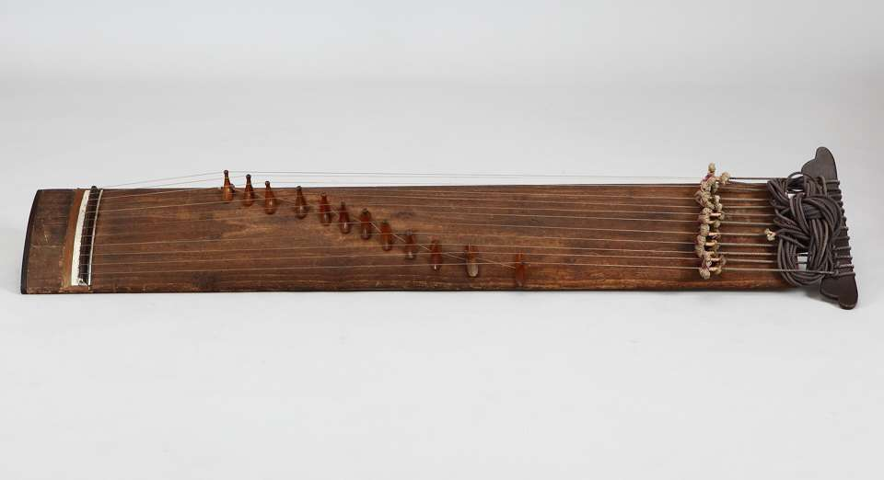
KOHI ACADEMY
한국 노래의 흐름
Songs Across Generations
세대가 기억하는 노래와 문화의 변화를 봅니다.
스미다선교회 SMIDA Mission
Notes:
가사·음원·뮤직비디오는 포함하지 않습니다. 제목과 문화적 배경을 소개하고 공식 채널에서 감상합니다.
사진: 풍류가야금.jpg
작가: 국립중앙박물관 e뮤지엄
이용허락: KOGL Type 1 http://www.kogl.or.kr/info/licenseType1.do
원본: https://commons.wikimedia.org/wiki/File:%ED%92%8D%EB%A5%98%EA%B0%80%EC%95%BC%EA%B8%88.jpg
촬영일: 2010-12-20
표시를 위한 크기 조정 또는 자르기 외에 내용 변경 없음.

Slide 2
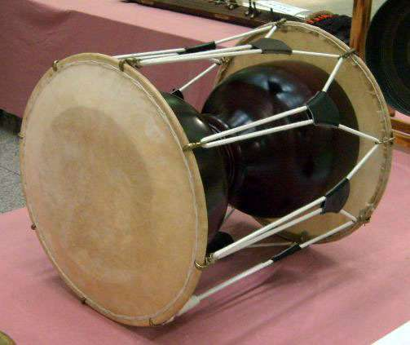
전통 민요
아리랑
여러 지역과 세대의 다양한 아리랑
그리움과 삶의 감정을 노래
2012년 대한민국 아리랑 유네스코 등재
국악 장구 자료 사진
KOHI ACADEMY 05 / 1
Notes:
학습 안내: 가사·음원·뮤직비디오는 포함하지 않습니다. 제목과 문화적 배경을 소개하고 공식 채널에서 감상합니다.
사실 출처:
https://ich.unesco.org/en/RL/arirang-lyrical-folk-song-in-the-republic-of-korea-00445
사진: Janggu.jpg
작가: Visviva
이용허락: Public domain
원본: https://commons.wikimedia.org/wiki/File:Janggu.jpg
촬영일: 2007-06-06
표시를 위한 크기 조정 또는 자르기 외에 내용 변경 없음.

Slide 3
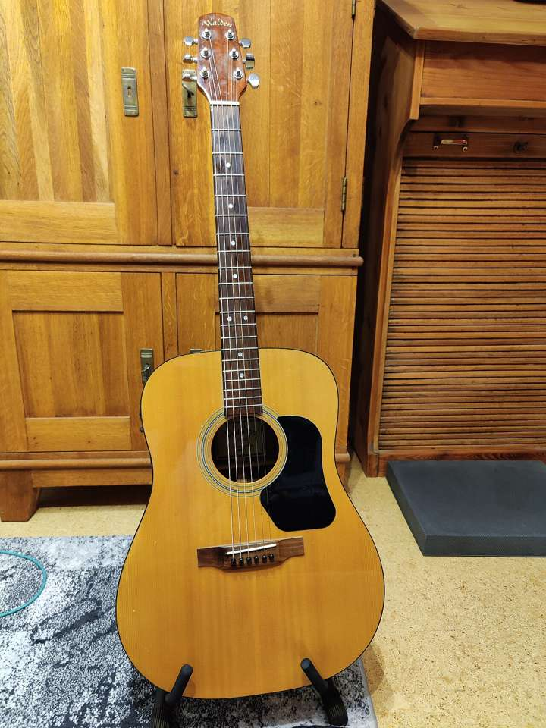
1970년대
아침이슬
김민기 창작, 양희은 1971년 발표
함께 부르는 노래의 기억
사회와 개인의 마음을 잇는 음악
통기타 자료 사진
KOHI ACADEMY 05 / 2
Notes:
학습 안내: 가사·음원·뮤직비디오는 포함하지 않습니다. 제목과 문화적 배경을 소개하고 공식 채널에서 감상합니다.
사실 출처:
https://encykorea.aks.ac.kr/Article/E0072209
사진: 00 Walden Acoustic Guitar D310e 01.jpg
작가: Elmschrat
이용허락: CC BY-SA 4.0 https://creativecommons.org/licenses/by-sa/4.0
원본: https://commons.wikimedia.org/wiki/File:00_Walden_Acoustic_Guitar_D310e_01.jpg
촬영일: 2023-04-15 22:29:26
표시를 위한 크기 조정 또는 자르기 외에 내용 변경 없음.

Slide 4
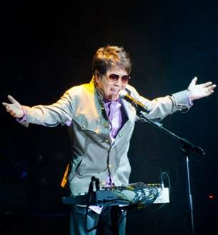
1980년대
조용필과 대중가요
짧은 머리와 돌아와요 부산항에
방송과 무대를 통해 나누는 노래
세대가 함께 기억하는 목소리
실사 자료 사진
KOHI ACADEMY 05 / 3
Notes:
학습 안내: 가사·음원·뮤직비디오는 포함하지 않습니다. 제목과 문화적 배경을 소개하고 공식 채널에서 감상합니다.
사실 출처:
https://www.korea.net/AboutKorea/Culture-and-the-Arts/Hallyu
사진: Cho_Yong-pil_from_acrofan.jpg
작가: acrofan.com
이용허락: CC BY-SA 3.0 https://creativecommons.org/licenses/by-sa/3.0
원본: https://commons.wikimedia.org/wiki/File:Cho_Yong-pil_from_acrofan.jpg
촬영일: 2013-04-24 23:36:58
표시를 위한 크기 조정 또는 자르기 외에 내용 변경 없음.

Slide 5
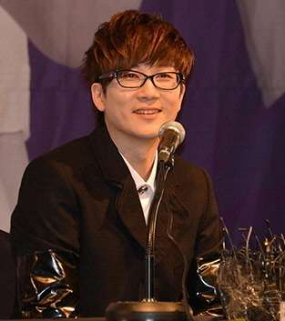
1990년대
서태지와 아이들
1992년 난 알아요로 데뷔
랩과 춤이 만나는 대중음악
청소년 문화의 변화를 살펴봄
실사 자료 사진
KOHI ACADEMY 05 / 4
Notes:
학습 안내: 가사·음원·뮤직비디오는 포함하지 않습니다. 제목과 문화적 배경을 소개하고 공식 채널에서 감상합니다.
사실 출처:
https://www.korea.net/AboutKorea/Culture-and-the-Arts/Hallyu
사진: Seo_Taiji_on_October_20,_2014_(2).jpg
작가: acrofan.com
이용허락: CC BY-SA 3.0 https://creativecommons.org/licenses/by-sa/3.0
원본: https://commons.wikimedia.org/wiki/File:Seo_Taiji_on_October_20,_2014_(2).jpg
촬영일: 2014-10-20 15:09:02
표시를 위한 크기 조정 또는 자르기 외에 내용 변경 없음.

Slide 6
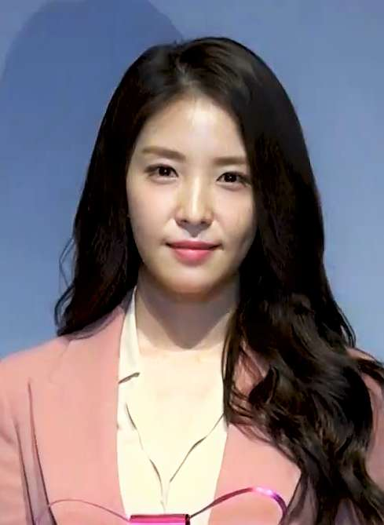
2000년대
보아와 아시아의 무대
한국과 일본에서 활동한 가수
언어와 시장을 넘나드는 음악
한류의 지역적 확장을 살펴봄
실사 자료 사진
KOHI ACADEMY 05 / 5
Notes:
학습 안내: 가사·음원·뮤직비디오는 포함하지 않습니다. 제목과 문화적 배경을 소개하고 공식 채널에서 감상합니다.
사실 출처:
https://www.korea.net/AboutKorea/Culture-and-the-Arts/Hallyu
사진: 180417_보아_03_(cropped)_02.png
작가: dispatchsns
이용허락: CC BY 3.0 https://creativecommons.org/licenses/by/3.0
원본: https://commons.wikimedia.org/wiki/File:180417_%EB%B3%B4%EC%95%84_03_(cropped)_02.png
촬영일: 2018-04-17
표시를 위한 크기 조정 또는 자르기 외에 내용 변경 없음.

Slide 7

2010년대
싸이 강남스타일
2012년 공개
영상과 안무를 함께 즐기는 문화
온라인 공유로 세계에 알려진 노래
실사 자료 사진
KOHI ACADEMY 05 / 6
Notes:
학습 안내: 가사·음원·뮤직비디오는 포함하지 않습니다. 제목과 문화적 배경을 소개하고 공식 채널에서 감상합니다.
사실 출처:
https://www.korea.net/AboutKorea/Culture-and-the-Arts/Hallyu
사진: PSY_EMTV_logo_27_(8198008711).jpg
작가: Korea.net / Korean Culture and Information Service (Jeon Han)
이용허락: CC BY-SA 2.0 https://creativecommons.org/licenses/by-sa/2.0
원본: https://commons.wikimedia.org/wiki/File:PSY_EMTV_logo_27_(8198008711).jpg
촬영일: 2012-12-13 07:04
표시를 위한 크기 조정 또는 자르기 외에 내용 변경 없음.

Slide 8
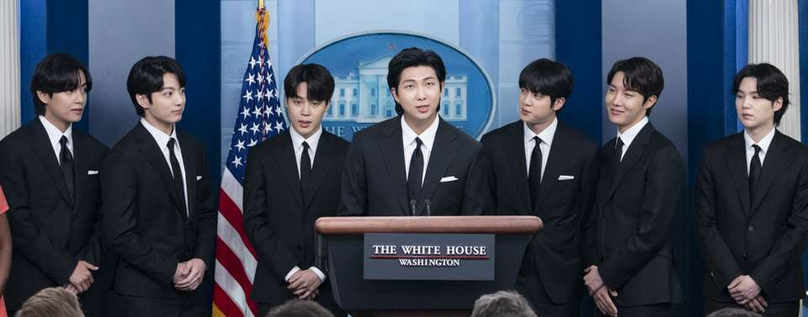
2020년대
BTS Dynamite
2020년 발표한 영어 노래
밝은 디스코 팝과 춤
세계의 팬들이 함께 듣는 음악
실사 자료 사진
KOHI ACADEMY 05 / 7
Notes:
학습 안내: 가사·음원·뮤직비디오는 포함하지 않습니다. 제목과 문화적 배경을 소개하고 공식 채널에서 감상합니다.
사실 출처:
https://www.korea.net/NewsFocus/Culture/view?articleId=188978
사진: BTS_during_a_White_House_press_conference_May_31,_2022_(cropped).jpg
작가: The White House
이용허락: Public domain
원본: https://commons.wikimedia.org/wiki/File:BTS_during_a_White_House_press_conference_May_31,_2022_(cropped).jpg
촬영일: Taken on 31 May 2022
표시를 위한 크기 조정 또는 자르기 외에 내용 변경 없음.

Slide 9
함께 이야기해요
가족의 세대마다 좋아하는 노래는 어떻게 다른가요?
말하기, 쓰기, 사진 한 장으로
내 경험을 나눌 수 있습니다.
Notes:
나눔은 선택입니다. 자신의 배경이나 경험을 공개할 범위를 스스로 정합니다.
사진: 풍류가야금.jpg
작가: 국립중앙박물관 e뮤지엄
이용허락: KOGL Type 1 http://www.kogl.or.kr/info/licenseType1.do
원본: https://commons.wikimedia.org/wiki/File:%ED%92%8D%EB%A5%98%EA%B0%80%EC%95%BC%EA%B8%88.jpg
촬영일: 2010-12-20
표시를 위한 크기 조정 또는 자르기 외에 내용 변경 없음.

